Slide 1
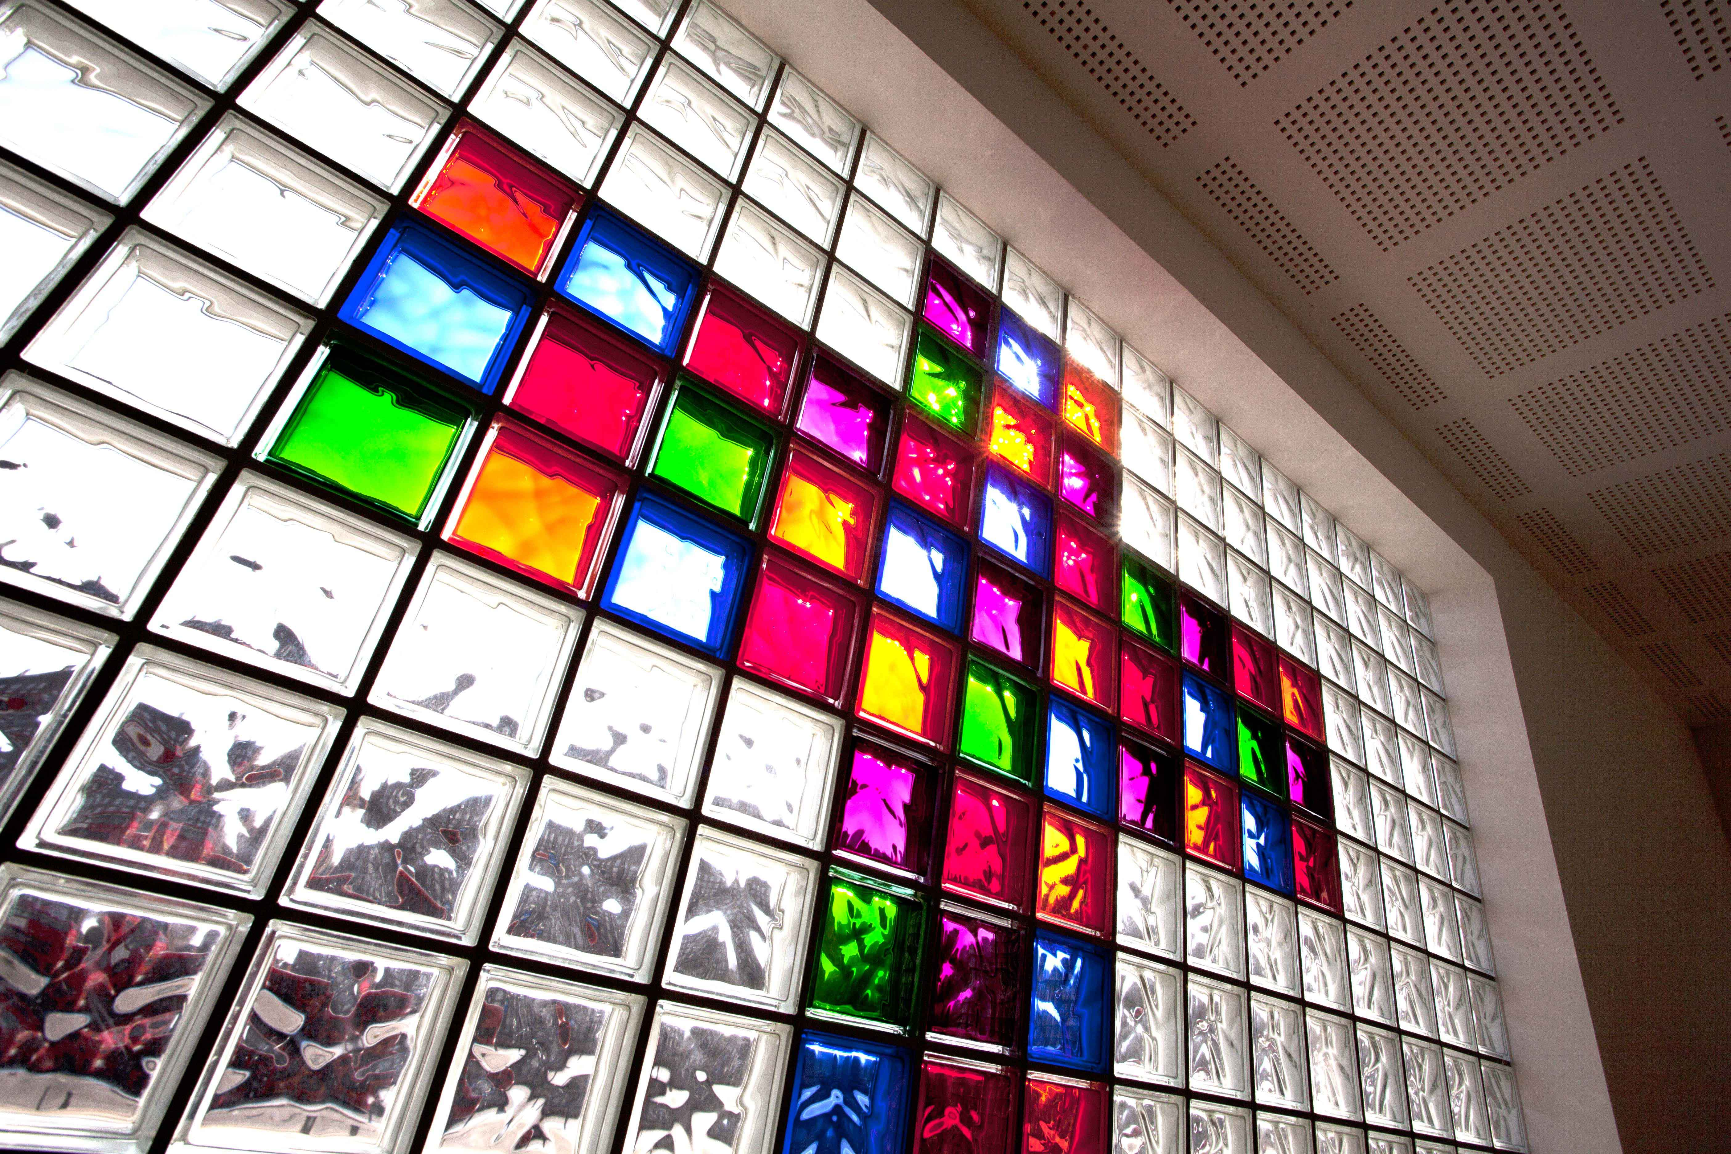

2015-4-5
韦焜墀牧师
Rev Edward Wei
与主同复活
(罗5:9-11; 6:4-11; 8:4-16)
倫敦华人浸信会
London Chinese Baptist Church

Slide 2

Son rise Worship

Slide 3

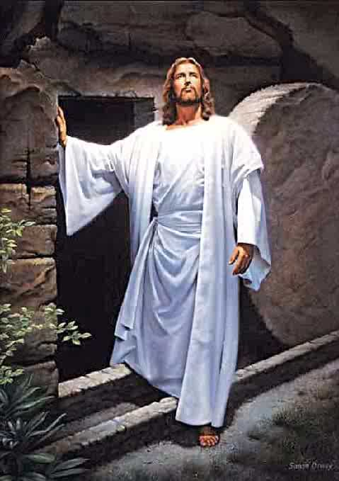
主复活
与当时的人

Slide 4

林前15:1-10
弟兄们、我如今把先前所传给你们的福音、告诉你们知道、…我当日所领受又传给你们的、第一、就是基督照圣经所说、为我们的罪死了． 而且埋葬了．又照圣经所说、第三天复活了．

Slide 5
并且显给矶法看．然後显给十二使徒看．後来一时显给五百多弟兄看、其中一大半到如今还在、却也有已经睡了的．
以後显给雅各看．
再显给众使徒看．

Slide 6
末了也显给我看．我如同未到产期而生的人一般。 我原是使徒中最小的、不配称为使徒、因为我从前逼迫神的教会。

Slide 7
然而我今日成了何等人、是蒙神的恩纔成的．并且他所赐我的恩、不是徒然的．我比众使徒格外劳苦．这原不是我、乃是神的恩与我同在。

Slide 8
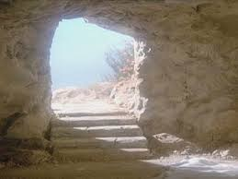
马利亚
约20:11-16

Slide 9

约20:11-16
马利亚却站在坟墓外面哭．哭的时候低头往坟墓里看、就见两个天使穿著白衣、在安放耶稣身体的地方坐著…。天使对他说、妇人、你为什么哭。他说、因为有人把我主挪了去…

Slide 10
说了这话就转过身来、看见耶稣站在那里、却不知道是耶稣…马利亚以为是看园的…耶稣说、马利亚。马利亚就转过来、用希伯来话对他说、拉波尼.(拉波尼就是夫子的意思.)

Slide 11
以马忤斯
路24:13-32

Slide 12
路24:13-32
正当那日、门徒中有两个人往一个村子去、这村子名叫以马忤斯、离耶路撒冷约有二十五里。他们彼此谈论所遇见的这一切事。

Slide 13
耶稣亲自就近他们、和他们同行。只是他们的眼睛迷糊了、不认识他。
28 将近他们所去的村子、耶稣好像还要往前行。他们却强留他说、时候晚了、日头已经平西了、…

Slide 14
耶稣就进去、要同他们住下。到了坐席的时候、耶稣拿起饼来、祝谢了、擘开、递给他们。他们的眼睛明亮了、这纔认出他来．

Slide 15
忽然耶稣不见了。他们彼此说、在路上、他和我们说话、给我们讲解圣经的时候、我们的心岂不是火热的么。

Slide 16
雅各
(耶稣同母异父的弟弟，初期教会长老，雅各书作者。
主受死时他是不相信耶稣是弥赛亚基督。)

Slide 17
保罗

Slide 18
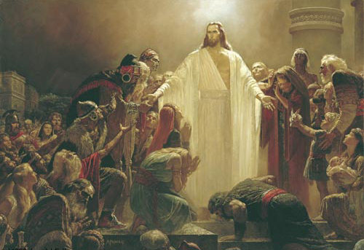
主复活的影响

Slide 19

林前15:14-19
若基督没有复活我们所传的便是枉然、你们所信的也是枉然。且明显我们是为神妄作见證的．因我们见證神是叫基督复活了．

Slide 20
若死人真不复活、神也就没有叫基督复活了。…基督若没有复活、你们的信便是徒然．你们乃在罪里。…我们若靠基督、只在今生有指望、就算比众人更可怜。

Slide 21
林前15:20
但基督已经从死里复活，成为睡了之人初熟的果子。

Slide 22
来2:14-15
儿女既同有血肉之体、他也照样亲自成了血肉之体．特要藉著死败坏那掌死权的就是魔鬼．并要释放那些一生因怕死而为奴僕的人。

Slide 23
林前15:55-58
死阿、你得胜的权势在那里．死阿、你的毒钩在那里．死的毒钩就是罪．罪的权势就是律法。感谢神使我们藉著我们的主耶稣基督得胜。

Slide 24
所以我亲爱的弟兄们、你们务要坚固不可摇动、常常竭力多作主工、因为知道你们的劳苦在主里面不是徒然的。

Slide 25
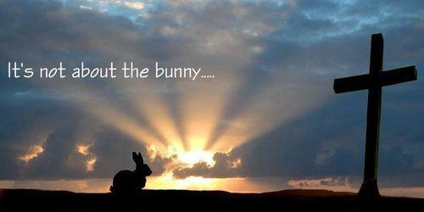
主复活
与我们

Slide 26
罗5:9-11
现在我们既靠著他的血称义、就更要借著他免去神的忿怒。因为我们作仇敌的时候、且借著神儿子的死、得与神和好、

Slide 27
既已和好、就更要因他的生得救了。不但如此、我们既借著我主耶稣基督、得与神和好、也就借著他、以神为乐。

Slide 28
弗2:5-7
当我们死在过犯中的时候、便叫我们与基督一同活过来．（你们得救是本乎恩）。

Slide 29
他又叫我们与基督耶稣一同复活、一同坐在天上、要将他极丰富的恩典、就是他在基督耶稣里向我们所施的恩慈、显明给後来的世代看．

Slide 30
罗6:4-11
所以我们借著洗礼归入死、和他一同埋葬．原是叫我们一举一动有新生的样式、像基督借著父的荣耀、从死里复活一样。

Slide 31
我们若在他死的形状上与他联合、也要在他复活的形状上与他联合． 因为知道我们的旧人、和他同钉十字架、使罪身灭绝、叫我们不再作罪的奴僕.因为已死的人是脱离了罪。

Slide 32
我们若是与基督同死、就信必与他同活．因为知道基督既从死里复活、就不再死、死也不再作他的主了。

Slide 33
我们若是与基督同死、就信必与他同活．因为知道基督既从死里复活、就不再死、死也不再作他的主了。

Slide 34
罗8:9-16
如果神的灵住在你们心里、你们就不属肉体、乃属圣灵了．人若没有基督的灵、就不是属基督的。基督若在你们心里、身体就因罪而死、心灵却因义而活．

Slide 35
然而叫耶稣从死里复活者的灵、若住在你们心里、那叫基督耶稣从死里复活的、也必借著住在你们心里的圣灵、使你们必死的身体又活过来。…

Slide 36
.你们…若靠著圣灵治死身体的恶行必要活著。因为凡被神的灵引导的都是神的儿子。

Slide 37
你们所受的不是奴僕的心仍旧害怕．所受的乃是儿子心、因此我们呼叫阿爸、父。圣灵与我们的心同證我们是神的儿女．

Slide 38
路24:5-6
妇女们惊怕、将脸伏地．那两个人就对他们说、为什么在死人中找活人呢。他不在这里、已经复活了．

Slide 39
太28:5-6
天使对妇女说、不要害怕、我知道你们是寻找那钉十字架的耶稣。他不在这里、照他所说的、已经复活了

Slide 40
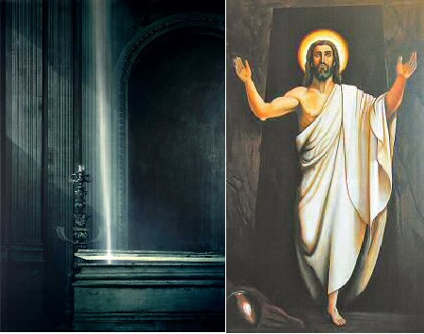
基督今复活
世纪颂讚，200

Slide 41
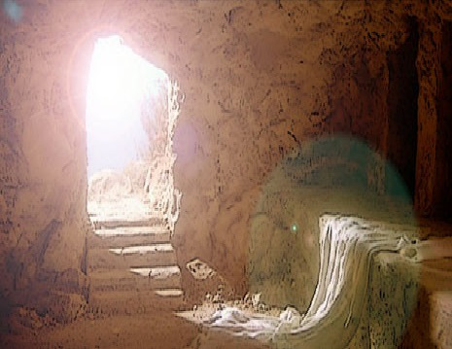

基督耶稣今复活，
哈利路亚！世人、
天使齐述说：哈利路亚！
快乐凯歌声高扬！
哈利路亚！
诸天、大地同和唱，
哈利路亚！

Slide 42
荣耀君王墓中起，
哈利路亚！
死啊，毒钩在那里？
哈利路亚！
主捨身为救万民，
哈利路亚！
死亡权势今何存？
哈利路亚！

Slide 43
救赎大功已完成，
哈利路亚！
战争完毕获全胜，
哈利路亚！
死亡岂能封主坟，
哈利路亚！
基督开了乐园门，
哈利路亚！

Slide 44
耶稣带领我必随，
哈利路亚！
跟从元首结成队，
哈利路亚！
新造人像祂一样，
哈利路亚！
同复活同升天上，
哈利路亚！

